Slide 1
CDD499 Special Topics in Interactive Media Design
Virtual Reality Class1

Slide 2
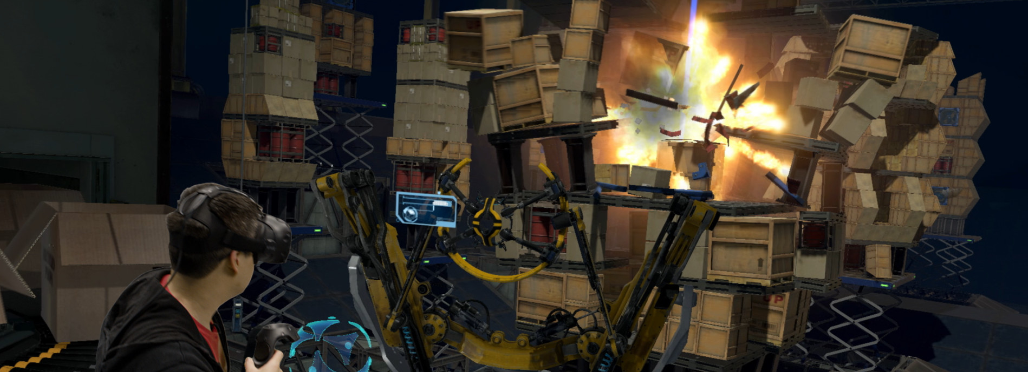
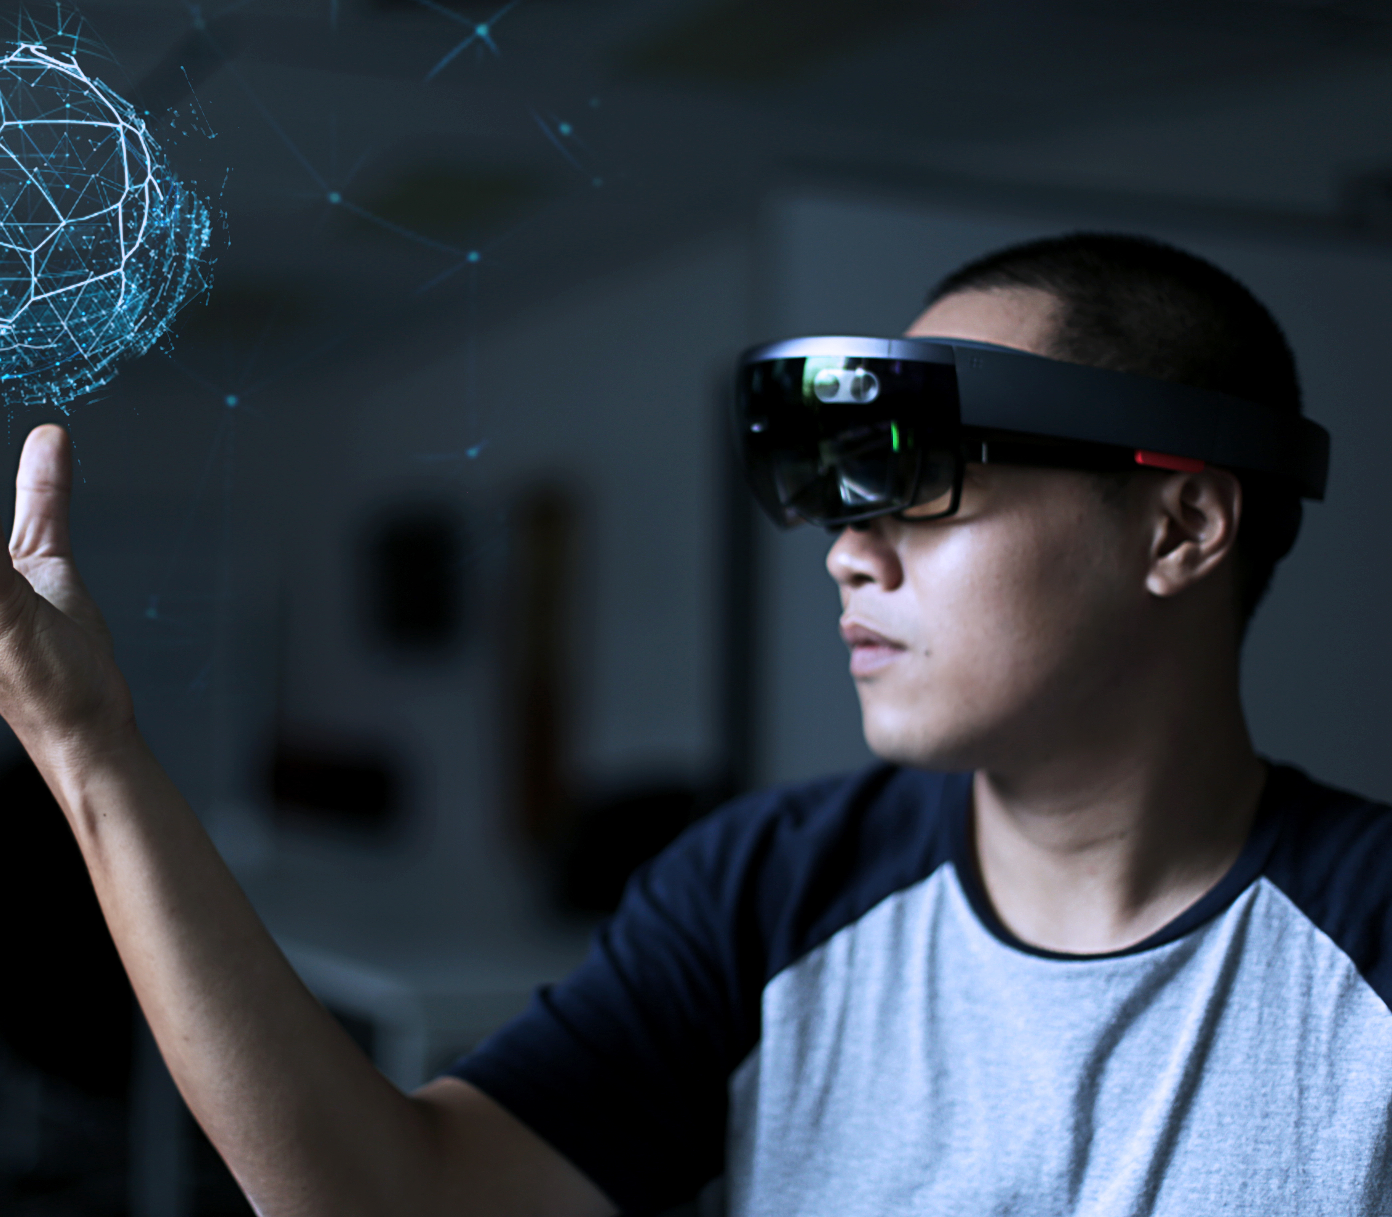
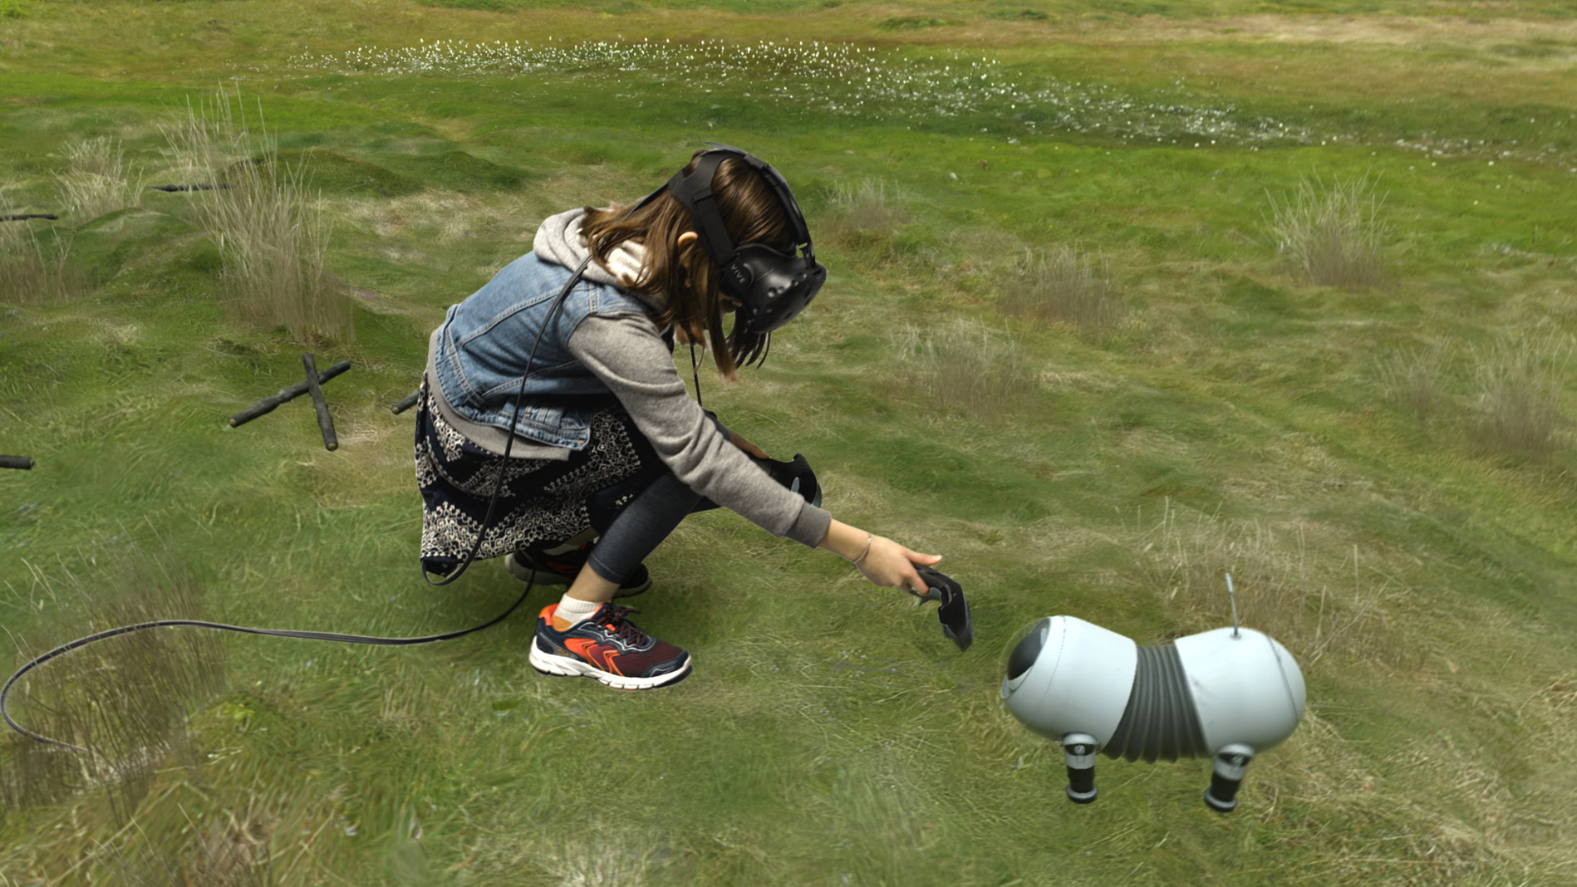
Virtual Reality

Slide 3
Virtual Reality
Virtual Reality หรือ VR คือการจำลองสภาพแวดล้อมจริงและสภาพแวดล้อมจากจินตนาการ เช่น วิดิโอ ภาพ เสียง ผ่านระบบเทคโนโลยีคอมพิวเตอร์ โดยต้องใช้งานผ่านอุปกรณ์นำเข้าต่างๆ เช่น ถุงมือ เมาส์ แว่นตา เป็นต้น เพื่อรับรู้ถึงแรงป้อนกลับจากการสัมผัสสิ่งต่างๆ และทำให้เราสามารถตอบสนองกับสิ่งที่จำลองนั้นได้ แต่ในประเทศไทยเทคโนโลยีนี้ถูกนำเสนอออกมาในรูปแบบของเกมมากที่สุด จึงทำให้เกิดการเข้าใจผิดว่า VR เป็นเทคโนโลยีสำหรับการเล่นเกมเพียงอย่างเดียว ซึ่งตามจริงแล้วเทคโนโลยีนี้สามารถนำมาใช้ประโยชน์ได้อย่างหลากหลายสามารถนำมาปรับใช้ได้กับทั้ง อุตสาหกรรมภาพยนตร์ การศึกษา การผลิต และอีกมากมาย ที่ได้นำเทคโนโลยีนี้มาใช้ในการทำงานจริง

Slide 4
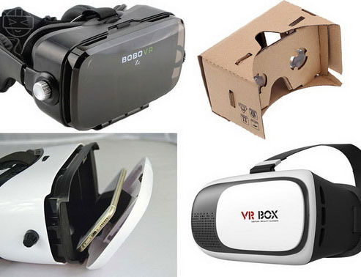
แว่น VR ประเภทต่างๆ
Mobile Base
VR ประเภทใช้งานกับโทรศัพท์โดยการโหลดแอป VR ลงโทรศัพท์แล้วใส่เข้าไปในแว่น VR ได้เลย

Slide 5
แว่น VR ประเภทต่างๆ
Mobile Base
ข้อดี
1. ราคาถูก
2. หาซื้อง่าย
3. มี App ทั้งใน Play store และ App Store
4. ใช้งานได้ทั้งระบบ IOS และ Android
5. ใช้งานที่ไหนก็ได้ ทุกที่ทุกเวลา
ข้อด้อย
1. โทรศัพท์จะประมวลผลภาพได้ไม่ดีเท่า PC ทำให้ภาพที่ออกมาไม่คมชัดเท่า
2. VR จะใช้งานได้ดีกับโทรศัพท์ที่มีเซ็นเซอร์ Gyroscope หากไม่มีไจโรสโคปจะหมุนดูแบบ 360 องศาไม่ได้

Slide 6
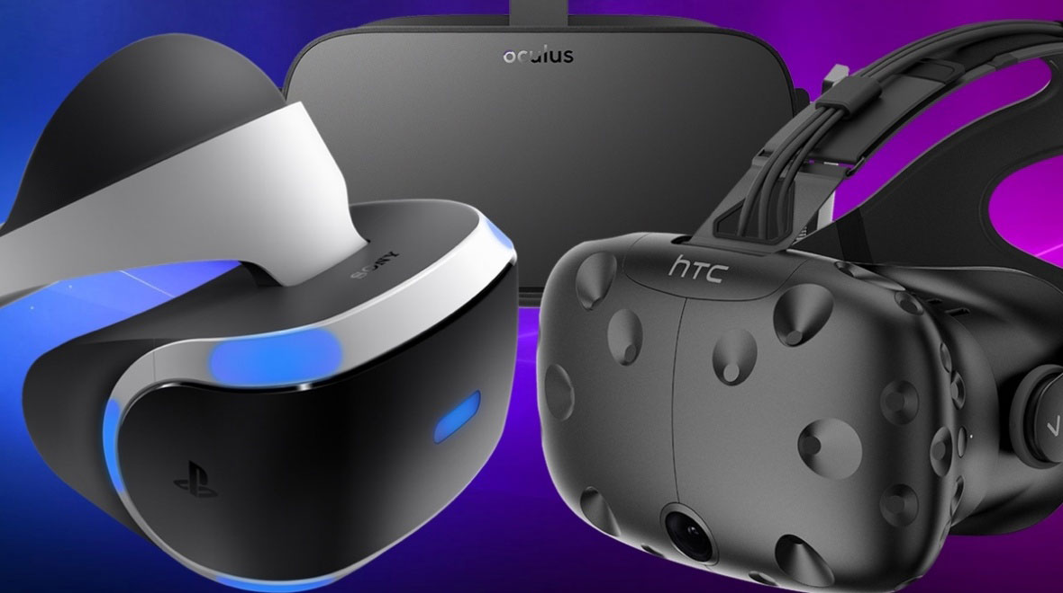
แว่น VR ประเภทต่างๆ
PC Base
VR ประเภทนี้สมจริงที่สุด เพราะการประมวลกราฟฟิคต่าง ๆ ความเร็ว และมีผู้พัฒนา App จากบริษัทใหญ่ๆ มาทำให้
แว่น VR แบบ PC Base จะใช้ร่วมกับเครื่องคอมพิวเตอร์ PC ที่มีการ์ดจอคุณภาพสูง
แว่น VR ประเภทนี้ มีหลายยี่ห้อให้เลือกซื้อกัน
1. Oculus Rift
2. HTC Vive
3. ACER VR

Slide 7
แว่น VR ประเภทต่างๆ
PC Base
ข้อดี
1. สนุก สมจริง
2. มีเกมส์ให้เล่นเยอะมากใน Stream และ Oculus Store
3. เคลื่อนไหวได้สมจริง ใช้เทคโนโลยี Object Tracking
4. มีอุปกรณ์การเล่นได้ครบครัน เช่น ไม้จับ
ข้อด้อย
1. ราคาแพง และสเปคคอมต้องสูง
2. ต้องมีพื้นที่เล่นโดยจะใช้ห้องขนาดกว้าง2 ถึง 3 เมตร และจะเคลื่อนย้ายไปเล่นที่อื่นลำบากกว่า Mobile Base
3. มีสายเกะกะเวลาเล่นอาจจะสะดุดและทำให้เกิดอันตรายได้

Slide 8
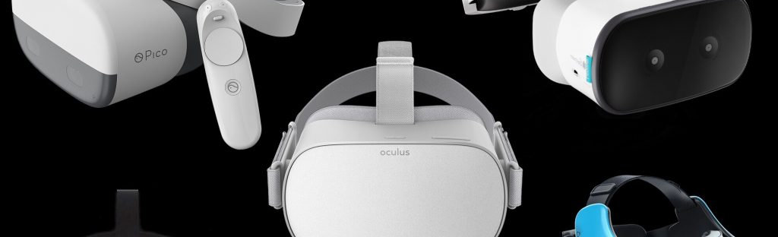
แว่น VR ประเภทต่างๆ
Stand Alone
ก็คือแว่น VR ที่ไม่ต้องพึ่ง PC หรือ โทรศัพท์เลย จะเป็นแว่น VR ที่ เล่นได้ด้วยตัวมันเอง การประมวลผลก็ได้น้อยกว่า ทำให้ภาพที่ออกมาไม่ดีมาก
สะดวก พกพาไปที่ไหนก็ได้ เท่าที่ได้รับความนิยมในขณะนี้ก็จะเป็นรุ่น Oculus GO จริง ๆ แล้ว Stand Alone VR ที่มีในปัจจุบันส่วนใหญ่จะเป็นระบบ Android ที่ฝั่งอยู่ในตัวแว่น VR เลย

Slide 9
แว่น VR ประเภทต่างๆ
Stand Alone
ข้อดี
1. ราคากลางๆ ไม่ถูก ไม่แพง
2. ประสบการณ์ในการเล่น VR ระดับปานกลาง
3. เล่นง่าย ไม่ต้องมีอะไรมาต่อพ่วง
ข้อด้อย
1. ยังเป็น VR ครึ่งๆ กลางๆ ยังไม่สุดสักทาง เหมาะกับบางงานทีต้องใช้แว่น VR ประเภทนี้

Slide 10
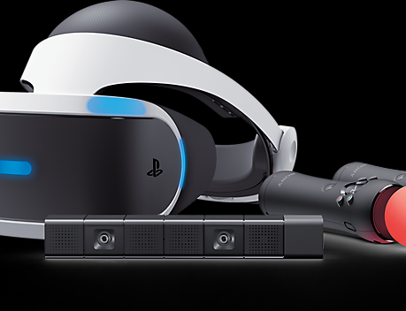
แว่น VR ประเภทต่างๆ
Console Base
นี้นี้มีรุ่น Play Station VR ของ Sony ที่ไม่ใช้ PC ไม่ใช้ Mobile แต่จะใช้เครื่อง Game Console

Slide 11
แว่น VR ประเภทต่างๆ
Console Base
ข้อดี
1. PSVR เน้น Entertainment เกมส์เป็นส่วนใหญ่
ข้อด้อย
1. ยังใช้งานเชิงธุรกิจได้น้อย เช่น จะนำเสนอคอนเท็นที่เป็น VR 360 จะทำได้ยังไม่ค่อยดี

Slide 12
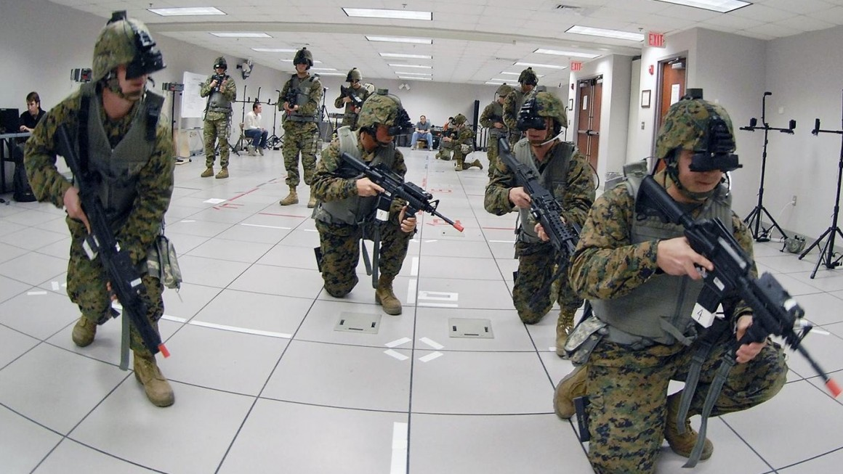
การใช้งาน VR ที่น่าสนใจ
1. VR ในการทหาร
กองทัพในสหราชอาณาจักรและสหรัฐอเมริกาต่างนำการใช้ความเป็นจริงเสมือนมาใช้ในการฝึกเนื่องจากช่วยให้สามารถจำลองสถานการณ์ได้หลากหลายรูปแบบ VR ถูกใช้ในทุกสาขาของบริการ: กองทัพบกกองทัพเรือกองทัพอากาศนาวิกโยธินและยามชายฝั่ง ในโลกที่มีการนำเทคโนโลยีมาใช้ตั้งแต่อายุยังน้อยและเด็ก ๆ คุ้นเคยกับวิดีโอเกมและคอมพิวเตอร์ VR เป็นวิธีการฝึกที่มีผล VR สามารถส่งผู้เข้ารับการฝึกอบรมไปในสถานการณ์สถานที่และสภาพแวดล้อมต่างๆเพื่อวัตถุประสงค์ในการฝึกอบรมที่หลากหลาย ทหารใช้สำหรับการจำลองการบินการจำลองสนามรบการฝึกแพทย์การจำลองยานพาหนะและค่ายฝึกเสมือนเป็นต้น VR เป็นประสบการณ์ที่สมจริงทั้งภาพและเสียงซึ่งสามารถจำลองสถานการณ์การฝึกที่อันตรายเพื่อเตรียมความพร้อมและฝึกทหารได้อย่างปลอดภัยโดยไม่ต้องเสี่ยงจนกว่าพวกเขาจะพร้อมสำหรับการต่อสู้ ในทำนองเดียวกันมันยังสามารถใช้เพื่อสอนทักษะที่อ่อนนุ่มให้กับทหารรวมถึงการสื่อสารกับพลเรือนในพื้นที่หรือระหว่างประเทศเมื่ออยู่นอกสนาม การใช้งานอีกอย่างหนึ่งรวมถึงการรักษาความผิดปกติของความเครียดหลังบาดแผล (PTSD) สำหรับทหารที่กลับมาจากการต่อสู้และต้องการความช่วยเหลือในการปรับตัวให้เข้ากับสถานการณ์ในชีวิตปกติ สิ่งนี้เรียกว่า Virtual Reality Exposure Therapy (VRET) ประโยชน์หลักของการใช้เทคโนโลยีเสมือนจริงในกองทัพคือการลดต้นทุนสำหรับการฝึกอบรม

Slide 13

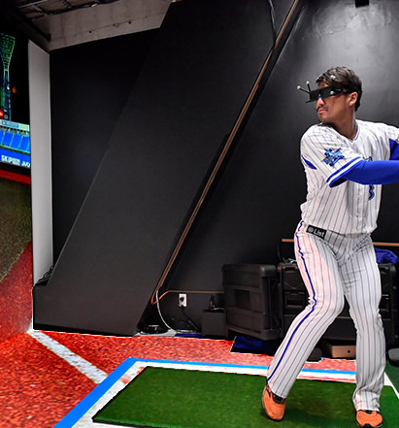
การใช้งาน VR ที่น่าสนใจ
2. VR ในด้านกีฬา
VR กำลังปฏิวัติวงการกีฬาสำหรับผู้เล่นโค้ชและผู้ชม โค้ชและผู้เล่นสามารถใช้ความเป็นจริงเสมือนเพื่อฝึกฝนอย่างมีประสิทธิภาพมากขึ้นในกีฬาประเภทต่างๆเนื่องจากพวกเขาสามารถรับชมและสัมผัสกับสถานการณ์บางอย่างซ้ำ ๆ และสามารถปรับปรุงได้ในแต่ละครั้ง โดยพื้นฐานแล้วจะใช้เป็นอุปกรณ์ช่วยในการฝึกซ้อมเพื่อช่วยวัดประสิทธิภาพของนักกีฬาและวิเคราะห์เทคนิค บางคนกล่าวว่ายังสามารถใช้เพื่อปรับปรุงความสามารถในการรับรู้ของนักกีฬาเมื่อได้รับบาดเจ็บเนื่องจากช่วยให้พวกเขาได้สัมผัสกับสถานการณ์การเล่นเกมเสมือนจริง ในทำนองเดียวกัน VR ยังถูกนำมาใช้เพื่อปรับปรุงประสบการณ์ของผู้ชมในการแข่งขันกีฬา ขณะนี้ผู้แพร่ภาพสตรีมเกมถ่ายทอดสดในความเป็นจริงเสมือนและเตรียมที่จะขายตั๋วเสมือนจริงให้กับเกมถ่ายทอดสดเพื่อให้ทุกคนจากทุกที่ในโลกสามารถ "เข้าร่วม" การแข่งขันกีฬาใดก็ได้ อาจเป็นไปได้ว่าสิ่งนี้อาจช่วยให้ผู้ที่ไม่สามารถจ่ายเงินเพื่อเข้าร่วมการแข่งขันกีฬาสดได้รู้สึกว่ารวมอยู่ด้วยเนื่องจากสามารถเพลิดเพลินกับประสบการณ์เดียวกันจากระยะไกลได้ฟรีหรือเสียค่าใช้จ่ายน้อยกว่า

Slide 14
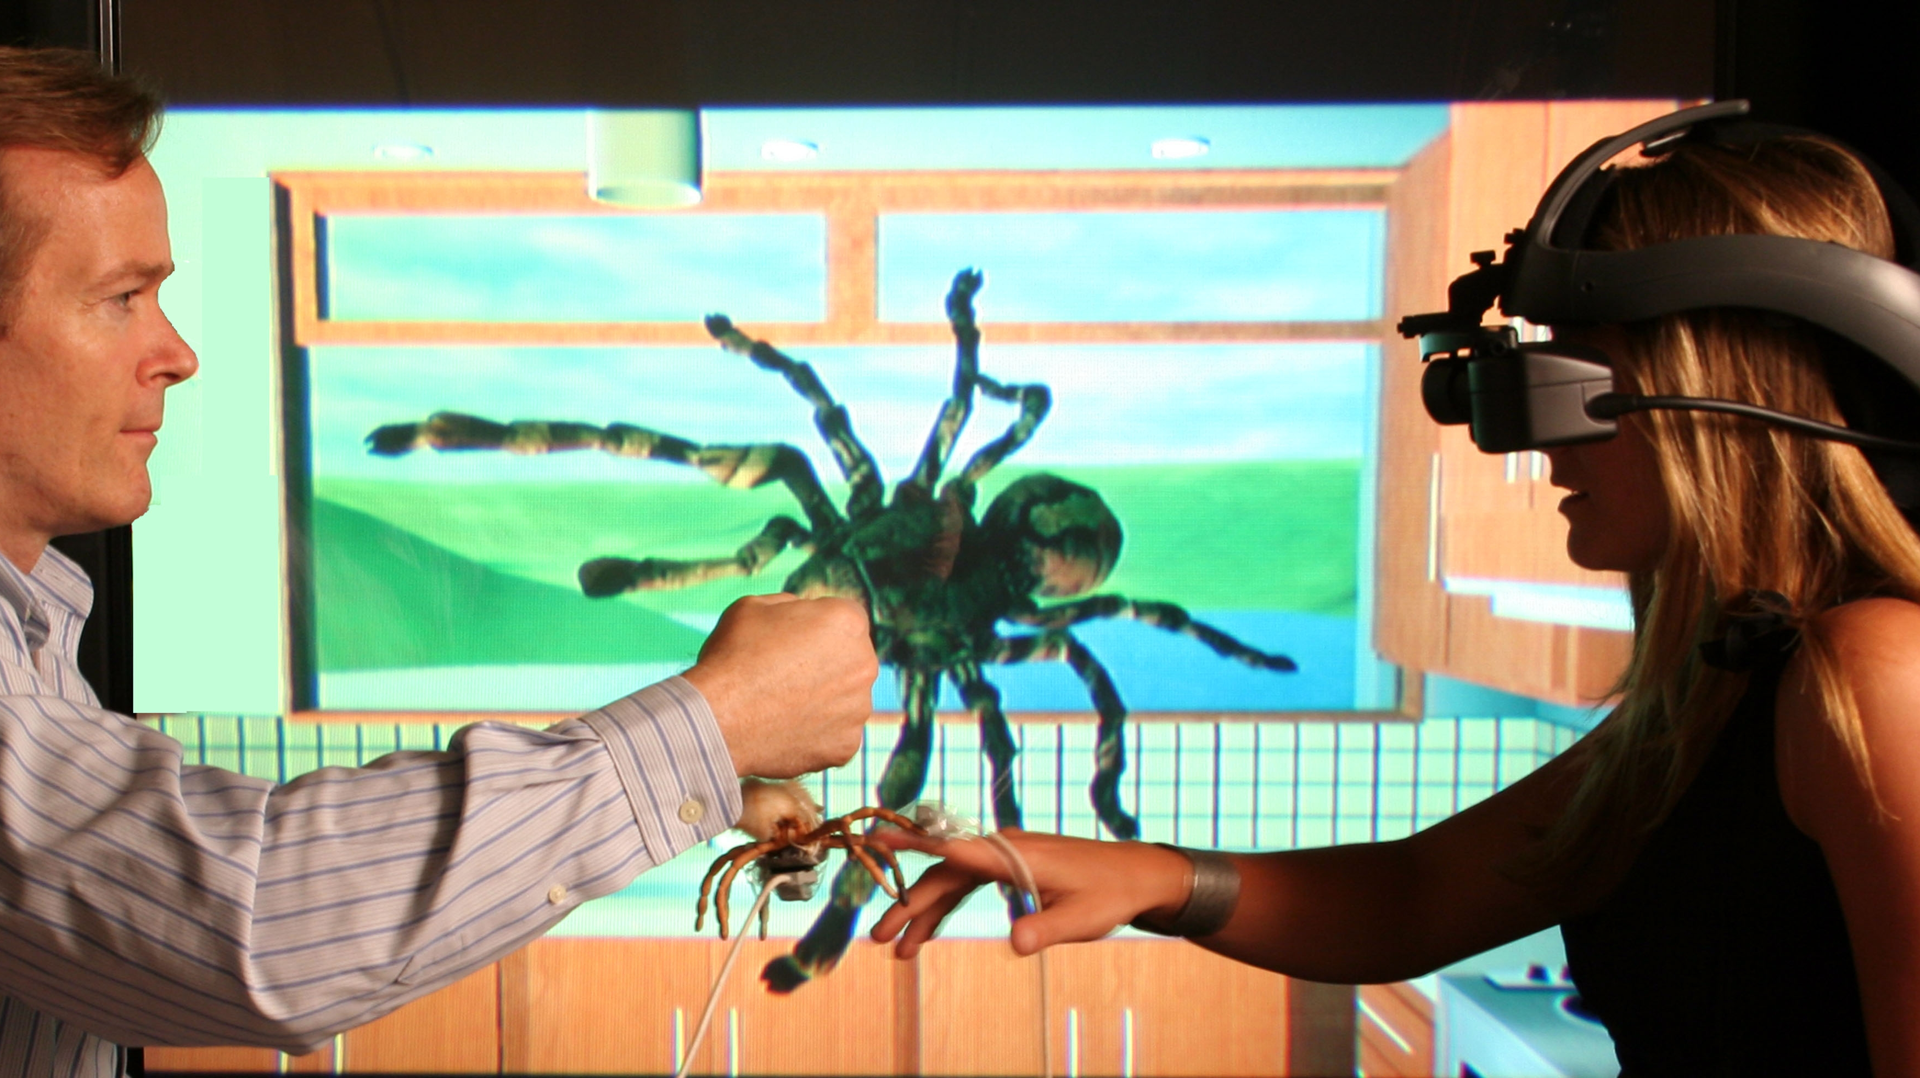
การใช้งาน VR ที่น่าสนใจ
3. VR กับสุขภาพจิต
ดังที่ได้กล่าวไปแล้วสั้น ๆ ก่อนหน้านี้เทคโนโลยี VR กลายเป็นวิธีหลักในการรักษาความเครียดหลังบาดแผล การใช้การบำบัดด้วยการสัมผัส VR บุคคลจะเข้าสู่การกำหนดเหตุการณ์ที่กระทบกระเทือนจิตใจอีกครั้งเพื่อพยายามตกลงกับเหตุการณ์และรักษา นอกจากนี้ยังใช้ในการรักษาความวิตกกังวลโรคกลัวและภาวะซึมเศร้า ตัวอย่างเช่นผู้ป่วยบางรายที่มีความวิตกกังวลพบว่าการนั่งสมาธิโดยใช้ VR เป็นวิธีที่มีประสิทธิภาพในการจัดการกับปฏิกิริยาของความเครียดและเพิ่มกลไกการเผชิญ เทคโนโลยีความจริงเสมือนสามารถจัดสภาพแวดล้อมที่ปลอดภัยสำหรับผู้ป่วยในการสัมผัสกับสิ่งที่พวกเขากลัวในขณะที่อยู่ในสภาพแวดล้อมที่มีการควบคุมและปลอดภัย นี่เป็นเพียงวิธีหนึ่งในความจริงเสมือนที่สามารถส่งผลดีต่อสังคมได้อย่างแท้จริง

Slide 15
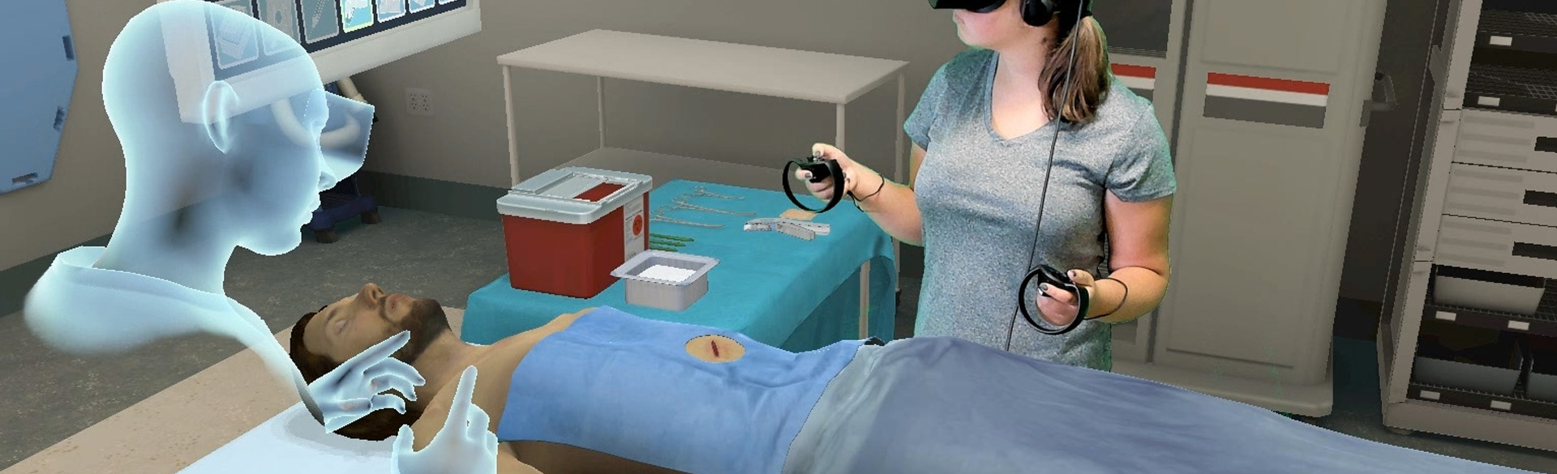
การใช้งาน VR ที่น่าสนใจ
4. VR ในการฝึกอบรมทางการแพทย์
เนื่องจากลักษณะของการโต้ตอบนักศึกษาแพทย์และทันตแพทย์จึงเริ่มใช้ VR เพื่อฝึกฝนการผ่าตัดและขั้นตอนต่างๆเพื่อให้ได้สภาพแวดล้อมการเรียนรู้ที่เป็นอิสระ ความเสี่ยงที่จะได้รับอันตรายหรือทำผิดพลาดขณะฝึกกับผู้ป่วยจริงจะถูกขจัดออกไป ผู้ป่วยเสมือนใช้เพื่อให้นักเรียนพัฒนาทักษะซึ่งสามารถนำไปประยุกต์ใช้ในโลกแห่งความเป็นจริงได้ในภายหลัง การใช้เทคโนโลยี VR ในอุตสาหกรรมการแพทย์เป็นวิธีที่มีประสิทธิภาพในการไม่เพียง แต่ปรับปรุงคุณภาพของนักเรียนในการฝึกอบรม แต่ยังเป็นโอกาสที่ดีในการเพิ่มประสิทธิภาพค่าใช้จ่ายโดยเฉพาะอย่างยิ่งเมื่อบริการด้านสุขภาพอยู่ภายใต้แรงกดดันอย่างต่อเนื่องด้วยงบประมาณที่ จำกัด

Slide 16
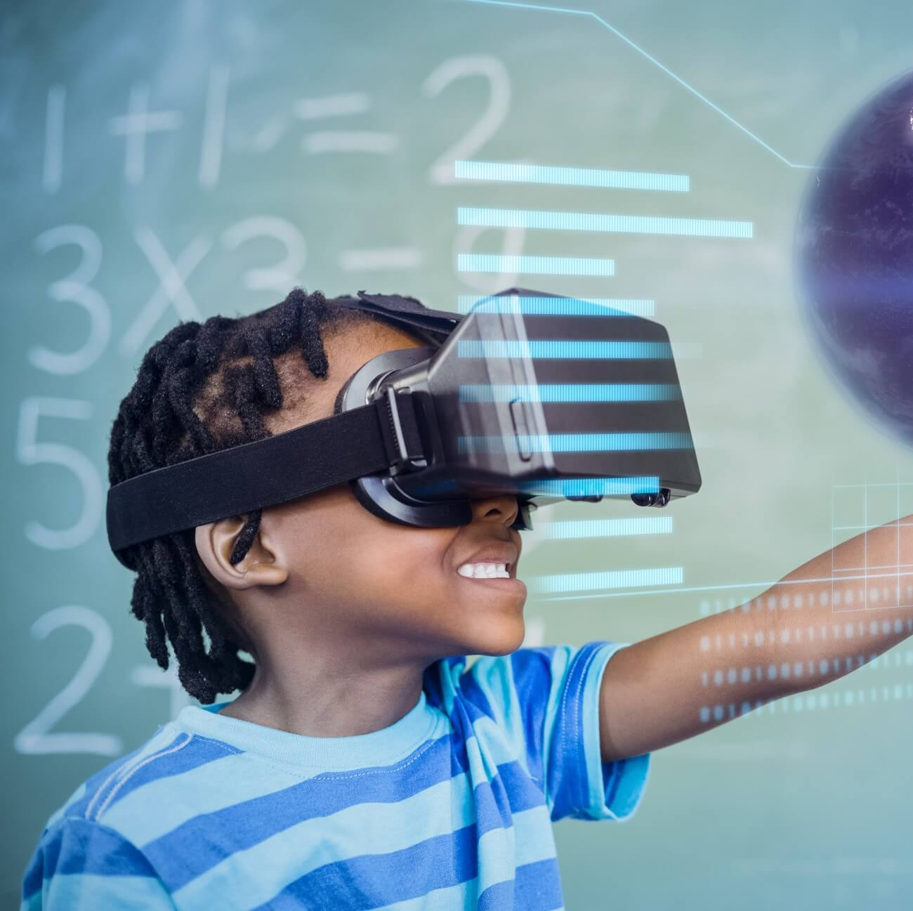
การใช้งาน VR ที่น่าสนใจ
5. VR ในการศึกษา
การใช้ VR เพื่อการศึกษาไม่ได้หยุดอยู่แค่ในด้านการทหารหรือการแพทย์ แต่ยังขยายไปถึงโรงเรียนที่ใช้ความเป็นจริงเสมือนในการศึกษาสำหรับสถานการณ์การเรียนการสอน นักเรียนสามารถโต้ตอบซึ่งกันและกันและอยู่ในสภาพแวดล้อมสามมิติ นอกจากนี้ยังสามารถพาไปทัศนศึกษาเสมือนจริงได้เช่นไปพิพิธภัณฑ์ทัวร์ระบบสุริยะและย้อนเวลากลับไปยังยุคต่างๆ ความจริงเสมือนสามารถเป็นประโยชน์อย่างยิ่งสำหรับนักเรียนที่มีความต้องการพิเศษเช่นออทิสติก การวิจัยพบว่า VR สามารถเป็นแพลตฟอร์มที่สร้างแรงจูงใจในการฝึกฝนทักษะทางสังคมสำหรับเด็กอย่างปลอดภัยรวมถึงผู้ที่มีความผิดปกติของออทิสติกสเปกตรัม (ASD) บริษัท เทคโนโลยี Floreo ได้พัฒนาสถานการณ์จำลองเสมือนจริงที่ช่วยให้เด็ก ๆ ได้เรียนรู้และฝึกฝนทักษะต่างๆเช่นการชี้การสบตาและการสร้างความสัมพันธ์ทางสังคม ผู้ปกครองสามารถติดตามและโต้ตอบได้โดยใช้แท็บเล็ตที่เชื่อมโยง

Slide 17
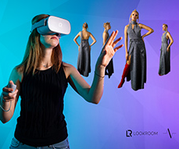
การใช้งาน VR ที่น่าสนใจ
6. VR ในแฟชั่น
การใช้ VR ที่เป็นที่รู้จักน้อยกว่านั้นเป็นแฟชั่นที่มีผลกระทบค่อนข้างมาก ตัวอย่างเช่นการจำลองสภาพแวดล้อมร้านค้าเสมือนจริงอาจเป็นประโยชน์อย่างยิ่งสำหรับผู้ค้าปลีกในการออกแบบป้ายและการแสดงผลิตภัณฑ์โดยไม่ต้องผูกมัดกับงานสร้างอย่างที่คุณทำในโลกแห่งความเป็นจริง ในทำนองเดียวกันสามารถจัดสรรเวลาและทรัพยากรที่เหมาะสมสำหรับการสร้างเค้าโครงร้านค้าได้ แบรนด์ยอดนิยมบางแบรนด์ที่เริ่มนำ VR มาใช้ในธุรกิจแล้ว ได้แก่ Tommy Hilfiger, Coach และ Gap VR ใช้สำหรับชื่อใหญ่เหล่านี้ซึ่งนำเสนอประสบการณ์การแสดงแฟชั่นโชว์แบบ 360 องศาและให้ลูกค้าได้ลองสวมเสื้อผ้าได้จริง

Slide 18
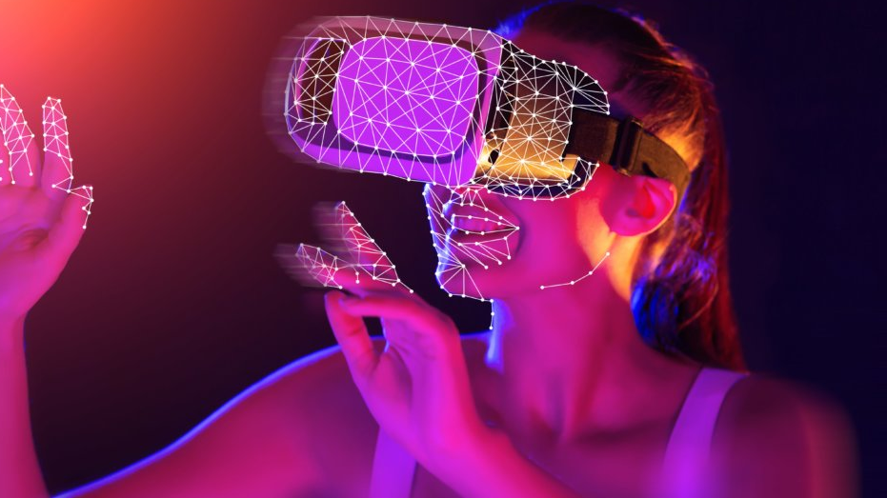
VR SOCIAL MEDIA

Slide 19
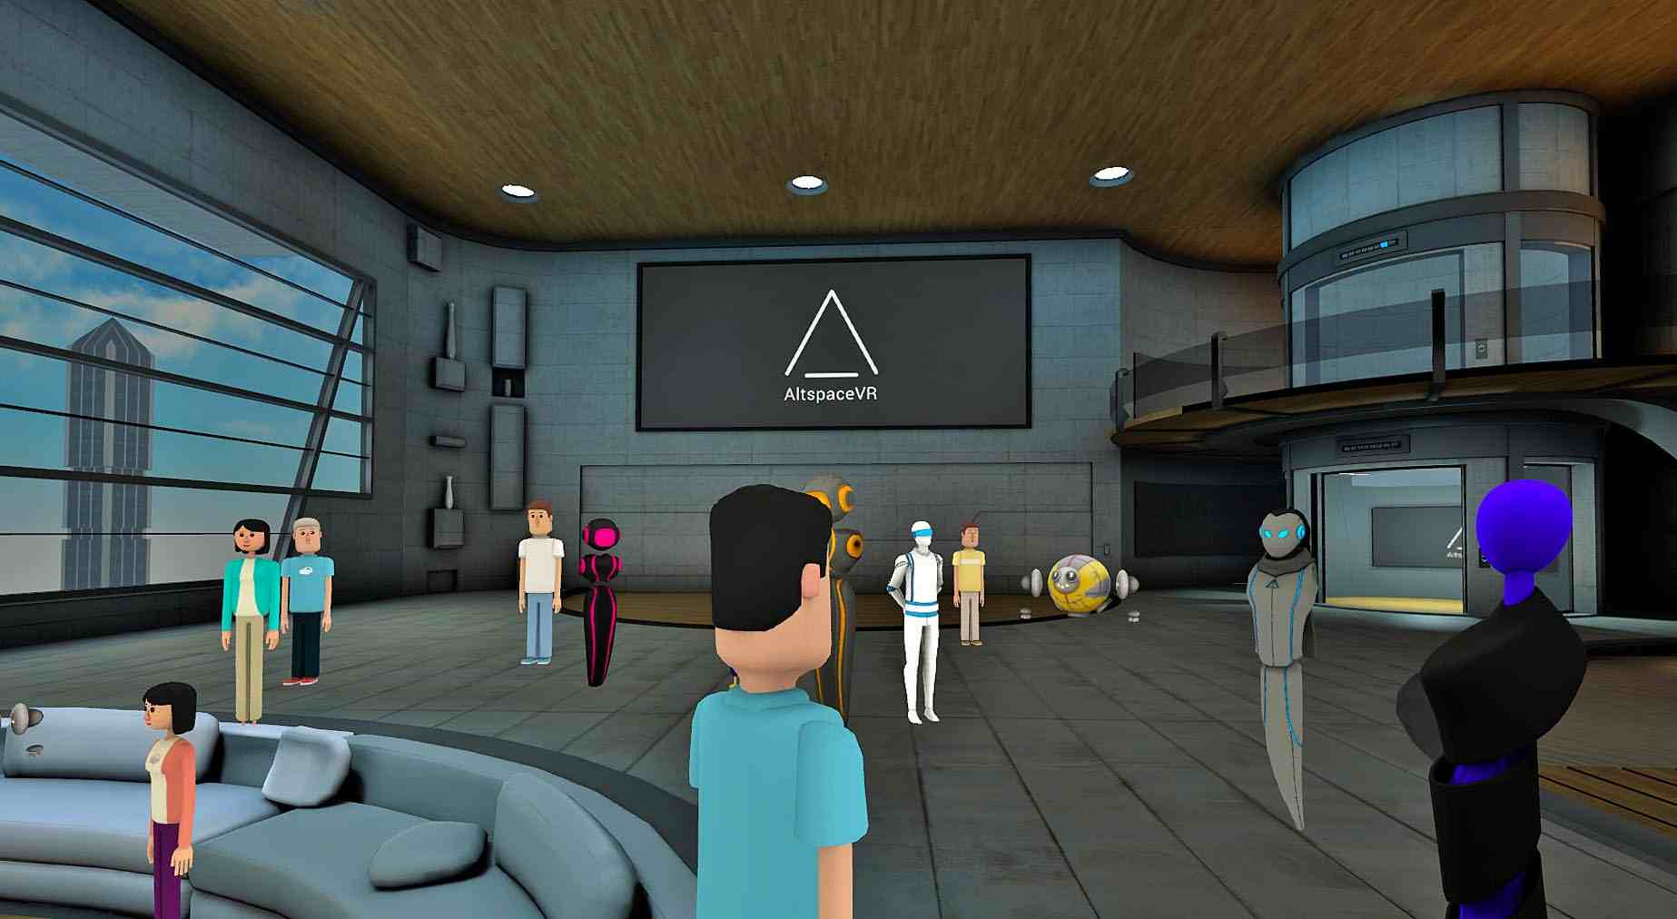
VR SOCIAL MEDIA
ปัจจุบัน VR มีอิทธิพลต่ออุตสาหกรรมและรูปแบบชีวิตรวมถึงปฏิสัมพันธ์ระหว่างผู้คนบนโซเชียลมีเดีย ก่อนหน้านี้ด้วยโซเชียลมีเดียแบบดั้งเดิมผู้ใช้จะเข้าสู่ระบบและโพสต์บางสิ่งทางออนไลน์เพื่อให้เพื่อน ๆ มีส่วนร่วม นี่เป็นวิธีการเก่า ๆ ในการทำสิ่งต่างๆ ทีนี้ลองนึกดูว่ากระบวนการนี้จะยิ่งใหญ่ขึ้น ท้ายที่สุดการดื่มด่ำกับเนื้อหาเป็นจุดขายที่ใหญ่ที่สุดอย่างหนึ่งของ VR
นี่คือสิ่งที่เครือข่ายสังคม VR มอบให้กับผู้ใช้ ทำให้พวกเขามีอิสระในการโต้ตอบซึ่งกันและกันในทุกรูปแบบ ตัวอย่างเช่นลองเปรียบเทียบประสบการณ์การเล่นเกมบนสื่อสังคมออนไลน์แบบเก่ากับ Social VR ในโซเชียลมีเดียแบบดั้งเดิมคุณจะถูก จำกัด ตัวเลือกการแชทที่ Facebook หรือแพลตฟอร์มอื่น ๆ ให้คุณ ในโซเชียลเน็ตเวิร์กเสมือนจริงผู้เล่นเกมสามารถสร้างอวตารสวมชุดหูฟังและเดินไปรอบ ๆ ในสภาพแวดล้อมของเกมที่ผู้ใช้สามารถปรับแต่งเองได้ ด้วยวิธีนี้พวกเขาสามารถเชื่อมต่อในระดับส่วนตัวได้มากขึ้นและเกมก็สนุกขึ้นมาก นี่เป็นเพียงตัวอย่างหนึ่งของวิธีที่โซลูชัน VR เชื่อมต่อผู้คนทั่วโลกและนำเสนอประสบการณ์ที่ไม่เคยมีมาก่อน

Slide 20
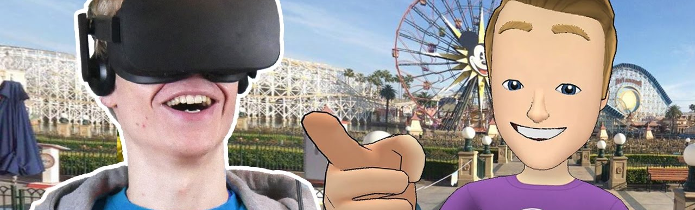
VR SOCIAL MEDIA
Facebook - ก่อนหน้านี้ Facebook ได้เปิดตัวแอปพลิเคชั่น VR ที่เรียกว่า Facebook 360 แม้ในช่วงแรก ๆ หลังจากการเปิดตัว Facebook ก็อ้างว่ามีการอัปโหลดรูปภาพมากกว่า 25 ล้านภาพไปยังแพลตฟอร์มในรูปแบบ 360 ใหม่แล้ว

Slide 21
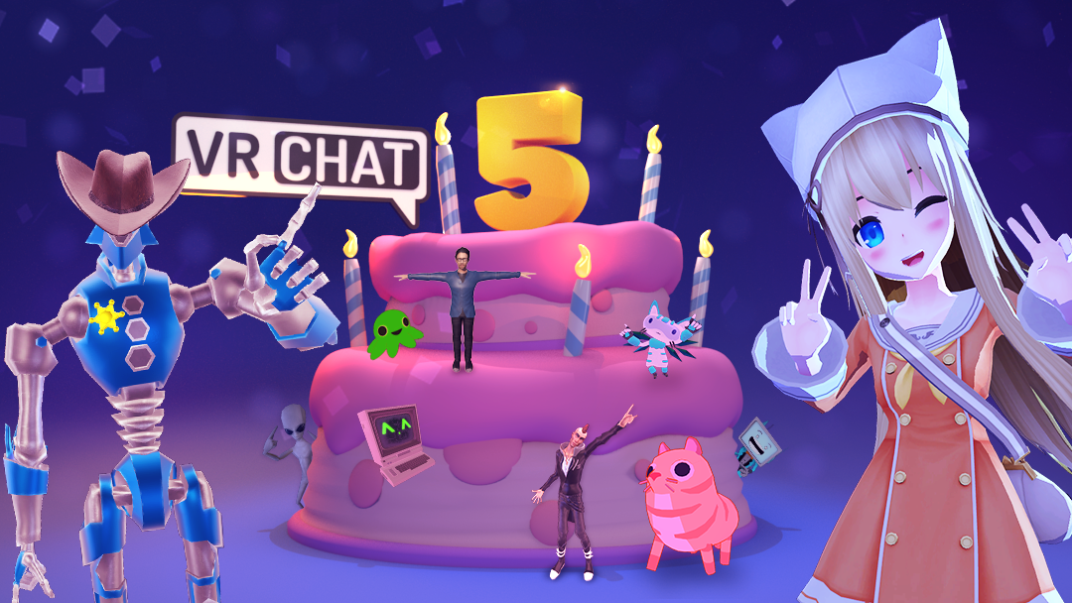
VR SOCIAL MEDIA
VRChat - หลายคนเชื่อว่าเป็นเกมโซเชียล VR ที่ได้รับความนิยมมากที่สุด สามารถดาวน์โหลดเกมได้ฟรีจาก Steam และรองรับอุปกรณ์หลากหลายประเภทเช่น Oculus Rift และ HTC Vive

Slide 22
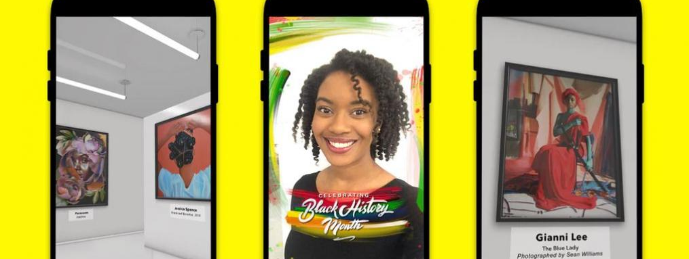
VR SOCIAL MEDIA
Snapchat - หนึ่งในเหตุผลที่ผู้ใช้ชื่นชอบ Snapchat เนื่องจากมีการแสดงที่ไม่ซ้ำใครมากมาย ตอนนี้ต้องขอบคุณ VR ที่ทำให้ผู้ใช้สามารถก้าวเข้าไปในการแสดงและสำรวจฉากโปรดของพวกเขาได้

Slide 23
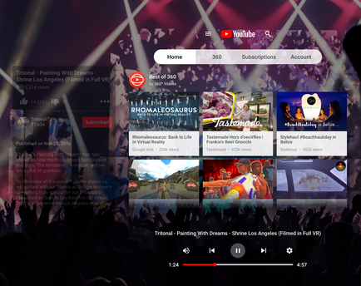
VR SOCIAL MEDIA
YouTube - หากคุณชอบดูวิดีโอปกติบน YouTube คุณจะต้องชอบมันในความเป็นจริงเสมือน ในความเป็นจริง YouTube มีแอป VR บน Android Marketplace อยู่แล้วและมีให้บริการบน Oculus Go

Slide 24
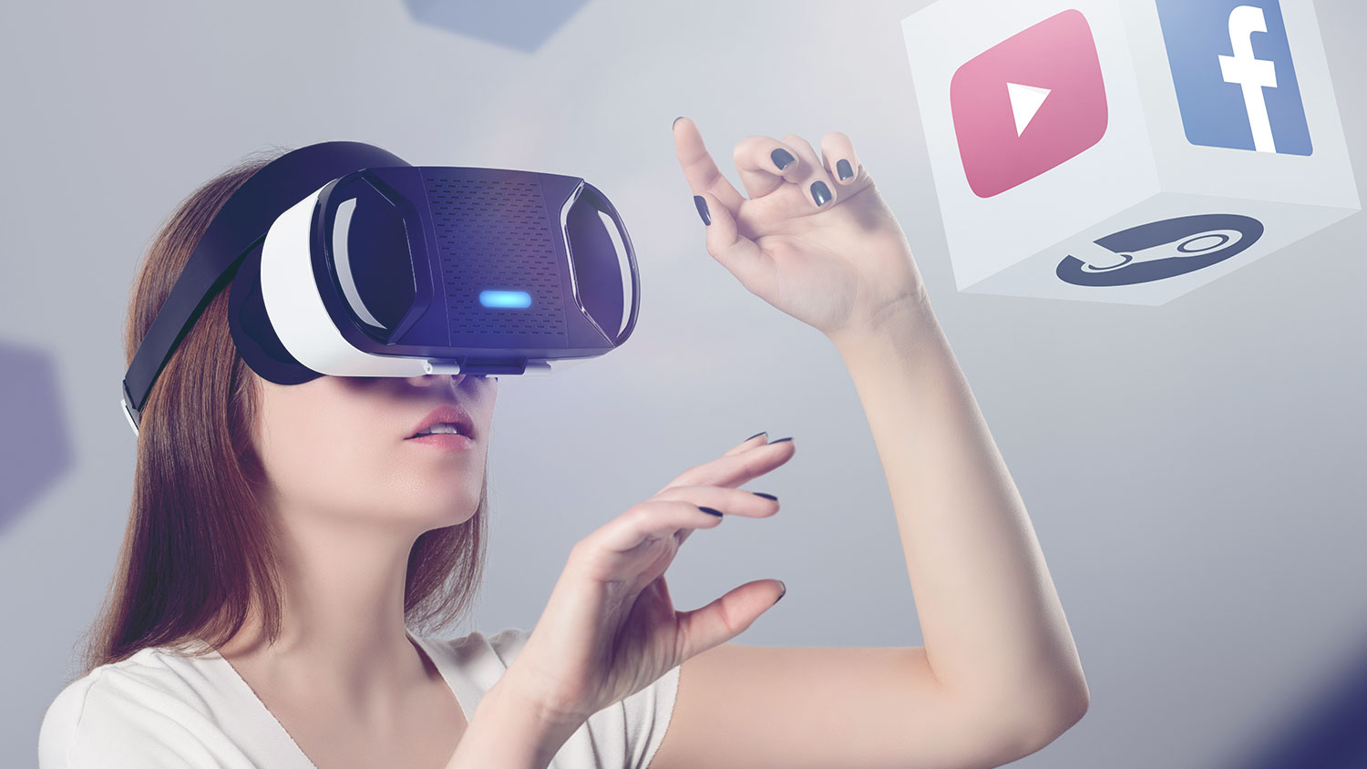
VR SOCIAL MEDIA
LINK
https://vr.youtube.com/
https://www.oculus.com/facebook-horizon/
https://hello.vrchat.com/

